Slide 1
P2P网络的分布式教学数据采集共享平台
--2009年9月28日

Slide 2
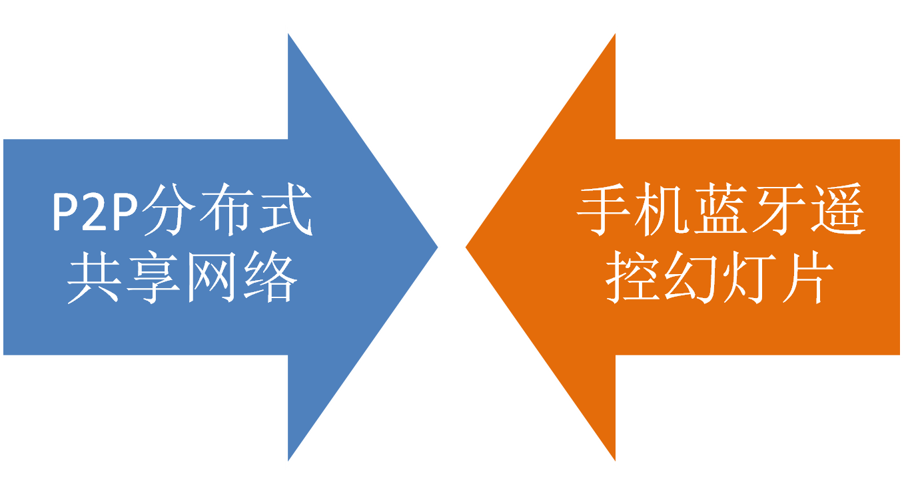
分享 + 蓝牙 +快乐

Slide 3
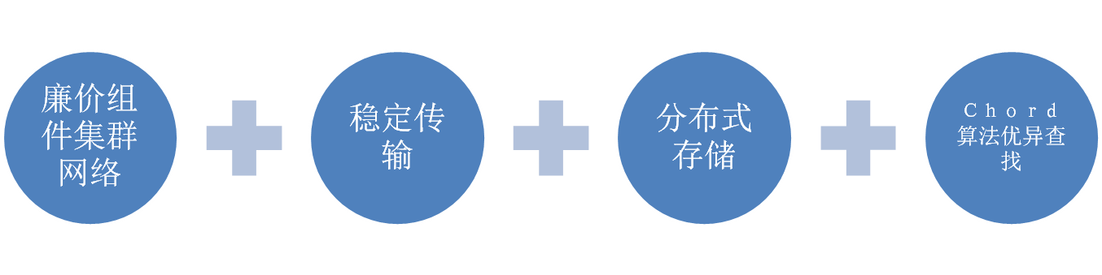
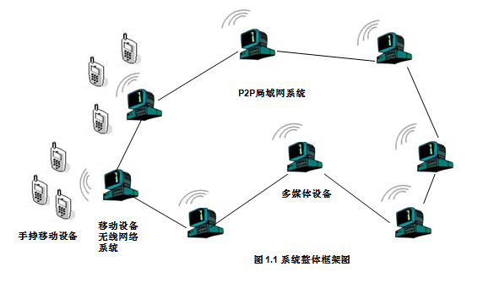
P2P分布式共享网络

Slide 4
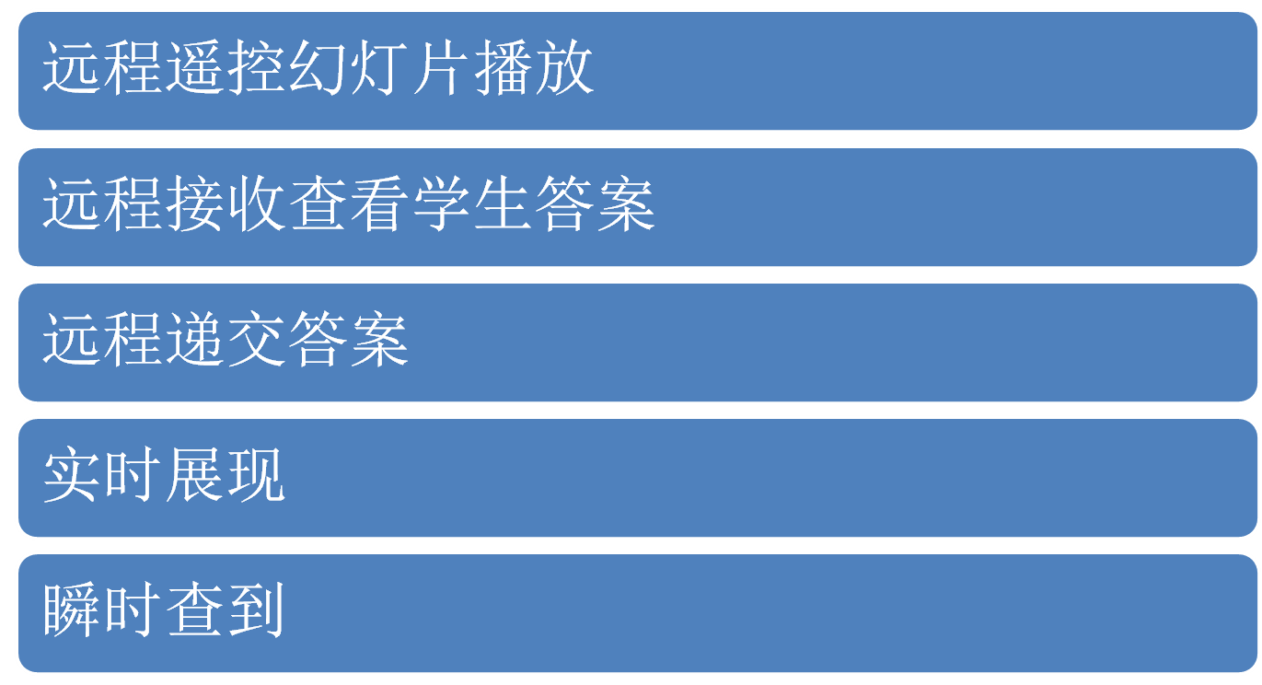
手手机蓝牙遥控幻灯片

Slide 5
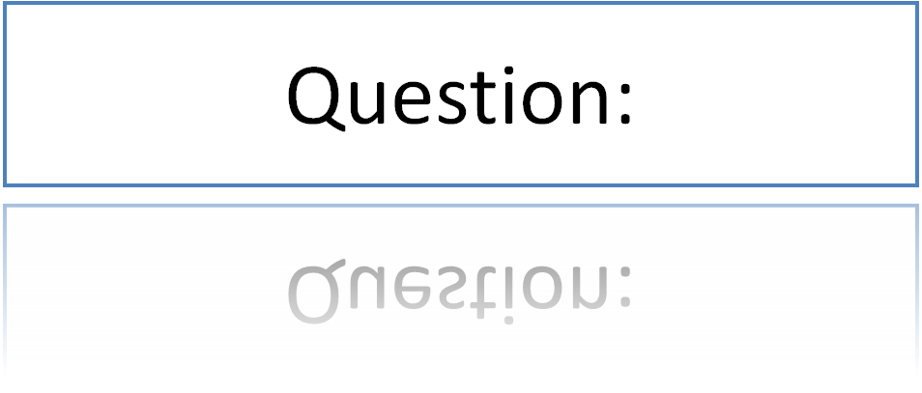
请问蓝牙的英语怎么写？

Slide 6


